Slide 1
5ая Международная конференция "Триггерные эффекты в геосистемах" 4-7 Июня 2019 / Москва Прорыв воды реки Ай в горные выработки шахты Кургазакская как триггер горно-тектонического удара
Батугин Андриан Сергеевич, Горный институт НИТУ «МИСиС», центр геодинамики.

Slide 2
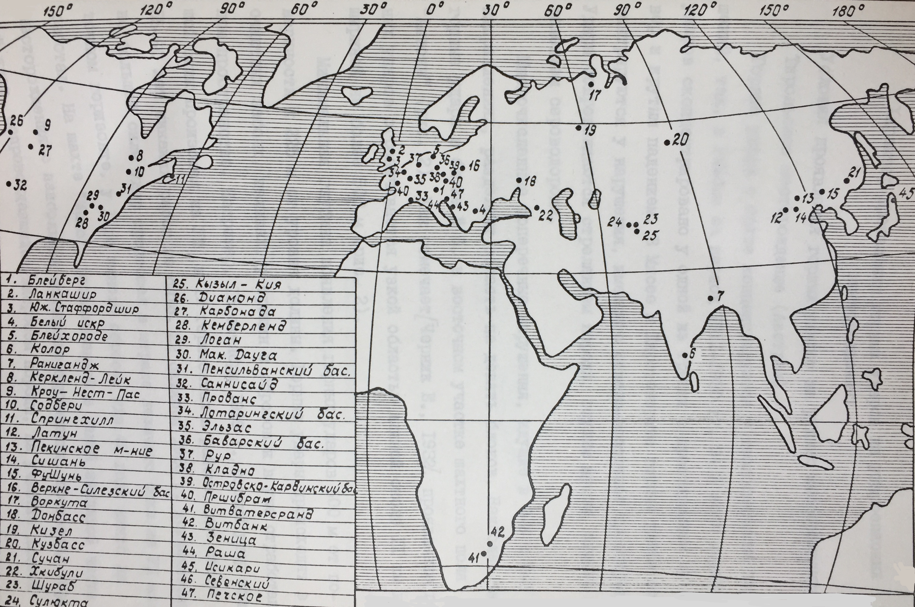
1. Введение. Проблема геодинамических явлений при ведении горных работ известна с конца 19-го века
Схема расположения удароопасных месторождений мира (Батугина, 1985)
Удароопасные месторожденияУдароопасные месторождения

Slide 3
Обычно горный удар – это авария в шахте (photo of Christopher Mark)

Slide 4
Горно-тектонический удар
Горно-тектонический удар – горный удар, вызванный приходом волны энергии от толчка (землетрясения) из массива (Петухов, 2004)
Первые горно-тектонические удары описаны на примере Ткибули-Шаорского месторождения в Грузии. Приход сейсмической волны от землетрясения переводит рассматривался авторами (Петухов И.М., Гелашвили Г.М., 1973) как горного удара.

Slide 5
Расширенное понятия горно-тектонического удара
Горно-тектоническими ударами стали называть горные удары с гипоцентром в глубине массива, сопровождающиеся сильным сотрясением массива, резким звуком, образованием пыли и воздушной волной. Их происхождение связывают с полем тектонических напряжений (Каталоги ВНИМИ, Ловчиков А.В. 2004, Лазаревич Т.И., 1990, Еременко А.А. и др.).

Slide 6
Сильные горные удары (техногенные землетрясения по другим классификациям) известны на многих месторождениях мира.
1980-е
1964
1929
1980-е
1970
1930
1910
Notes:
Many mines have been closed for a long time, but information about strong rock bursts is available in open sources and special catalogues

Slide 7
Например, одно из крупнейших техногенных землетрясений в Южной Африке с M= 5,2. произошло 8 декабря 1976 г. (Durrheim et al., 2007)

Slide 8
Самым сильным техногенным землетрясением в ЮАР (золотодобывающие рудники Стилфонтайн) считается событие 9 марта 2005 года с М=5,3. (from Durrheim et al., 2007). Рудник был закрыт, работы лишилось 6500 человек, ущерб превысил 100 млн. $.

Slide 9
В настоящее время в России существует несколько горно-промышленных районов с техногенной сейсмичностью
В России в ряде горнодобывающих районов проблема горных ударов трансформировалась в проблему горно-тектонических ударов и техногенной сейсмичности (Адушкин, 2016, 2018, Батугин, 2008 и др.)
Notes:
Gradually rock burst problem transformed to the problem of technogenic seismisity. Strong rock bursts not only caused material damage, but social and environmental damage as well.
Cola Peninsula. Region with seismic intensity of 7. This is the Cola nuclear power station and we had here seismic event with intensity of 8 in mining area.
This is the Urals – an industrial area in Russia. Here we have a lot of deposits with induced seismicity. The strongest event here with energy class 10 ruined a bauxite mine in 1990, a salt mine in 1995. Strong events are occurring here constantly.
Kusbass has also become an industrial area with induced seismicity.

Slide 10
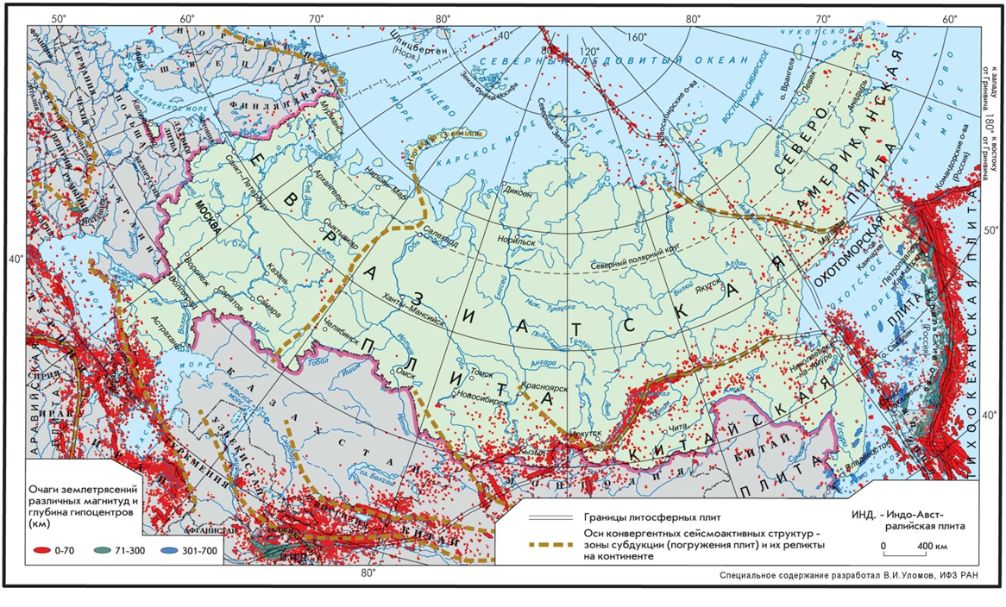
В СССР и России одним из сильнейших горных ударов был горно-тектонический удар на шахте Кургазакская (Lovchikov, 2013, Dyagilev, R , 2015)
Дата | Энергетичекий класс, Е | Магнитуда, M | Площадь разрушений, S
28.05.90 | 10,5 | 4,3 | 45 га

Slide 11
2. Характер проявления некоторых горно-тектонических ударов

Slide 12
Некоторые характеристики горно-тектонических ударов
Высокая энергия (от 10^6 Дж)
Большие размеры очага (до 1 км)
Подвижки по тектоническим нарушениям во время горного удара
Гипоцентр находится за пределами области ведения горных работ

Slide 13
Размеры очага горно-тектонического удара достигают сотен метров
СУБР – 200-300 м
ЮУБР – до 1,2 км, площадь 45 га
Колар (Индия) – 700 м
Бейпяо (Китай) – более 300 м
Месторождения Кольского п-ва – площадь до 65 га

Slide 14
Во время горно-тектонического удара происходят подвижки (смещения) крыльев тектонических нарушений на величины до нескольких десятков см
Например:
Таштагол – 5 см (Батугина И.М., Петухов И.М, 1988)
СУБР 5-7 см (Ломакин В.С., Прогноз…, 1997)
Бейпяо, Китай -17 см (Батугин, 1995)
ЮАР – более 30 см (van Aswegen, 2013)

Slide 15
Направление подвижки по нарушению связано с внешним полем напряжений, вызвавшего эту подвижку
Тектонофизическая схема ориентировки вектора смещения в плоскости сместителя
Если мы измерим направления смещения крыльев нарушения, произошедшее при горном ударе, то сможем оценить направления главных осей поля напряжений, которое эту подвижку вызвало

Slide 16
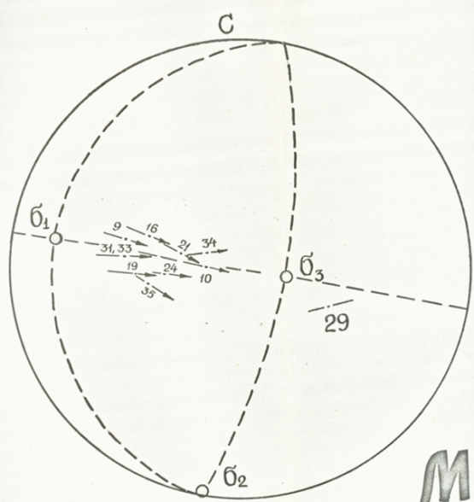
Известно несколько аналитических и графических методов определения ориентировки главных осей по данным о характере смещения крыльев нарушений
n_{1,2,3}, m_{1,2,3} – косинусы и синусы углов между осями напряжений и нормалью к сместителю (Гущенко, 1973).

Slide 17
Характер смещения крыльев крупных нарушений при горно-тектонических ударах на СУБРе в 1980-х годах (Batugin, 1987, 2017)
Сравнение ориентировки вектора смещения при горно-тектонических ударах с ориентировкой вектора касательного напряжения регионального поля напряжений
Схема расположения очагов горно-тектонических ударов
Fault |  |  | Orientation of modern shearing stress at fault plane, τ_{n} (γ angle) | Orientation of displacement vector v_{n}, during rock burst (γ angle) | Displacement amplitude during rock burst, cm | Energy class of rock burst | Difference between τ_{n} and v_{n} orientation
Name | Dip direction azimuth/dip angle | Length (size), km
№4 | 270/75 | 0.5 | 175 | 85 | < 1 | ≤ 5 | 90
№3 | 260/75 | 0.5 | 5 | 85 | <1 | ≤ 5 | 80
№1 | 293/75 | >2 | 155 | 65 | <1 | ≤ 5 | 90
№2 | 350/85 | 1.5 | 9 | 115 | <1 | ≤ 5 | 105
№5 | 252/60 | >10 | 28 | 75 | 3 | ≤ 5 | 47
№2 | 5–355/85 | 1.5 | 9 | 10 | 7 | > 6 | 1
№1 | 285/66 | >2 | 95 | 115 | 5 | > 6 | 20
Подвижки при горных ударах с энергией до 10e5 J ориентированы хаотично, а для сильных горных ударов увязываются с региональным полем напряжений.
Notes:
This slide shows, the displacements of the walls during rock bursts with an energy up to 10e5 J are oriented chaotically and for strong rock burst with an energy more 10e6J the displacements of walls correspond to the modern regional stress field .

Slide 18
Стереограмма направлений смещений крыльев крупных нарушений при сильных горных ударах на СУБРе (Batugin, 1987, 2008)
Подвижки по крупным нарушениям во время сильных горных ударов управлялись региональным полем напряжений
1 – направление подвижки для горных ударов с невысокой энергией (E ≤ 5);
2 – то же для сильных горных ударов (E > 6);
3 – ориентировка вектора касательного напряжения регионального поля напряжений;
4 – проекция нормали к плоскости сметителя.

Slide 19
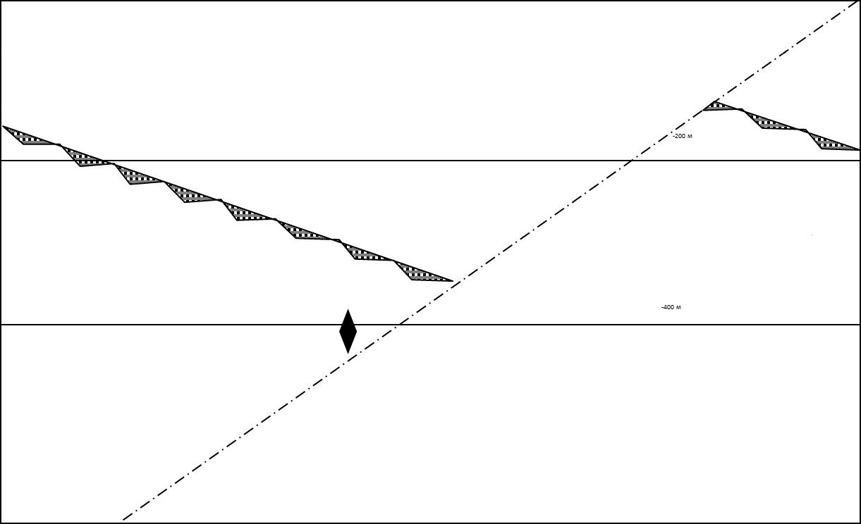
Горно-тектонические удары 5.10.1984 и 19. 10. 1985 как смещение блоков земной коры в сторону выработанных пространств.

Slide 20
2. Угольное месторождение Бейпяо в Китае

Slide 21
Смещения по крупным нарушениям во время горно-тектонического удара с магнитудой 4,3 достигали 17 см и подчинялись региональному полю напряжений (Батугин, 1995, 2016).
Fault |  |  | Orientation of modern shearing stress at fault plane, τ_{n} (γ angle) | Orientation of displacement vector v_{n}, during rock burst (γ angle) | Displacement amplitude during rock burst, cm | Energy class of rock burst | Difference between τ_{n} and v_{n} orientation
Name | Dip direction azimuth/dip angle | Length (size), km
F₈ | 300/66 | > 1 | 170 | 10 | 3 | 9 | 20
F₉ | 284/70 | > 2 | 163 | 153 | 5 | 10 | 10
F₁₀ | 55/85 | > 2 | 35 | 20 | 17 | 10 | 15
Notes:
This slide shows that direction of displacements during the strongest rock burst coincided with modern stress field

Slide 22
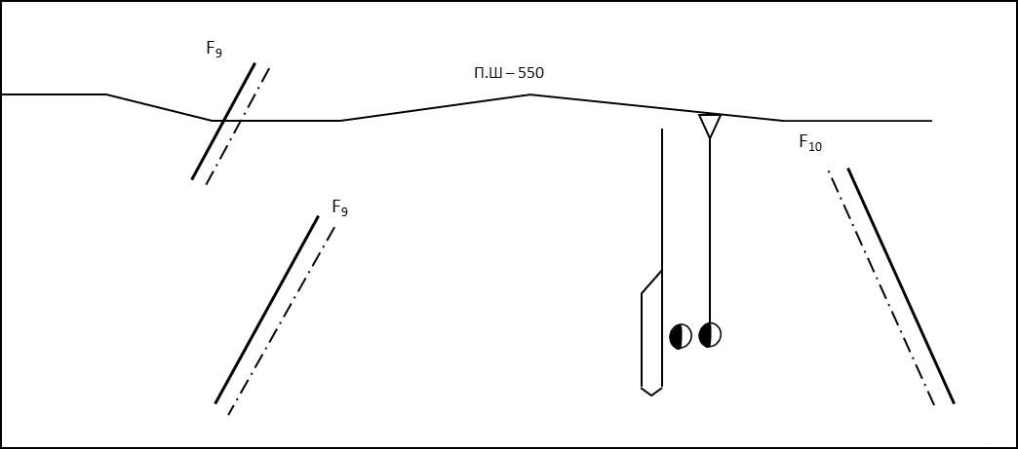
Механизм горно-тектонического удара на месторождении Бейпяо как смещение крыльев нарушений в сторону выработанного пространства под действием регионального поля напряжений.
-1; -2; -3; -4; -5; -6
F₉, 32
1-тектонические нарушения; 2-границы блоков земной коры; 3-смещение крыла при горном ударе; 4- вектор касательного напряжения в плоскости сместителя; 5- смещение крыльев нарушения в геологическое время; 6- название нарушений

Slide 23
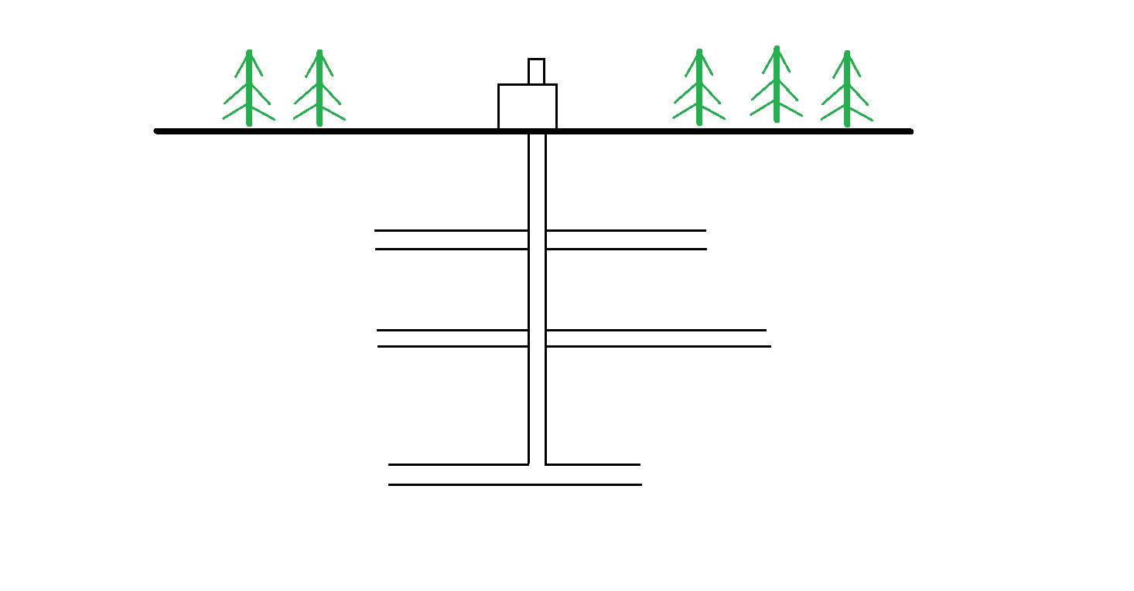
Тектонофизическая модель техногенных землетрясений при затоплении шахт (Батугин, Климанова, 2000; Srinivasan, 2000; Goldbach, 2009)
Ϭn
-P
Ϭn
-P

Slide 24
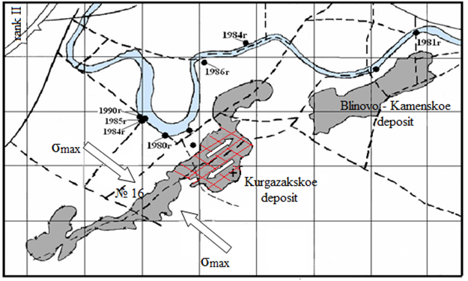
3. К механизму горно-тектонического удара 28 мая 1990 г. на ш. Кургазакская

Slide 25
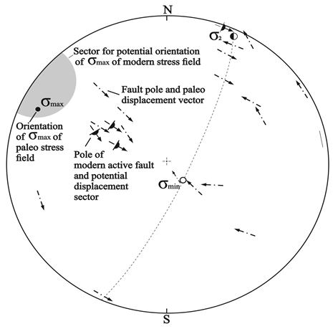
Палео- и современное поля напряжений в районе ш. Кургазакская

Slide 26
4. О техногенной природе Бачатского землетрясения
Главное событие Бачатского землетрясения по сейсмологическим данным - чистый взброс (Еманов, 2014)

Slide 27
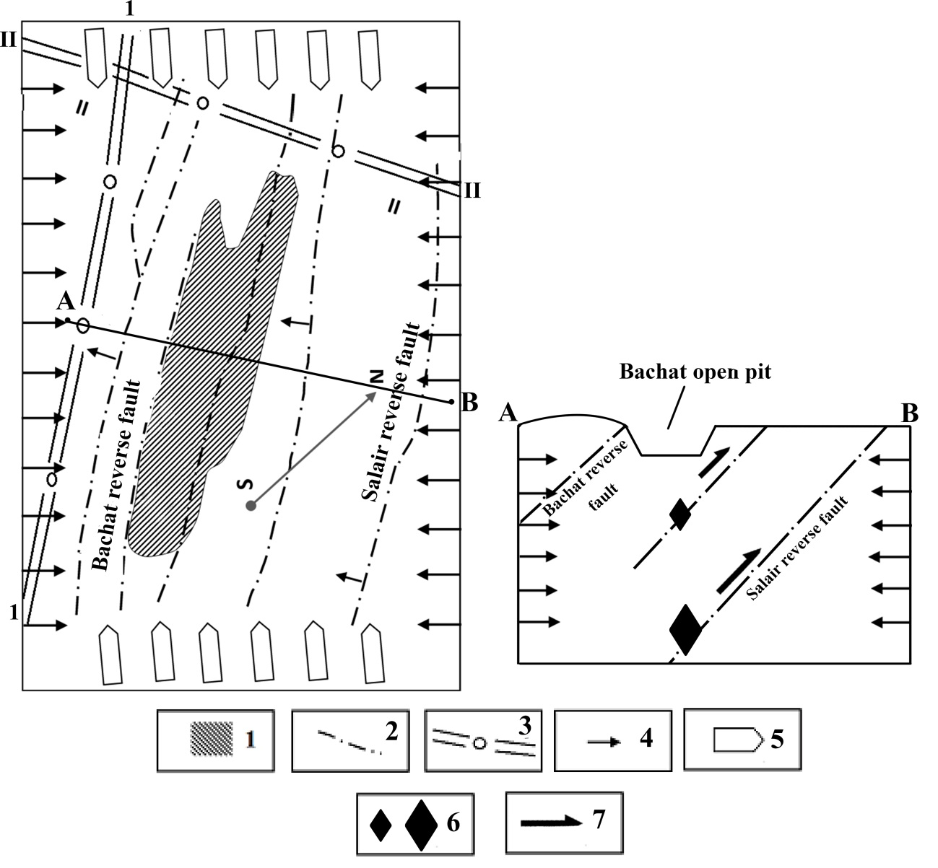
Тектонофизическая схема Бачатского землетрясения такая же, как для горно-тектонического удара
Под действием регионального поля напряжений висячие крыльев крупных взбросов, подсекающих Бачатский разрез, имеют тенденцию к взбросовому смещению Это увязывается с зафиксированным по сейсмологическим данным смещением в очаге землетрясения.
Notes:
There are major upthrows in this region dipping to the SW and positioned oblique to the maximum compression direction. The Bachat, Salair and other reverse faults are in the most precarious position in regional stress field. We can assume that modern tectonic stress sets up a trend to reverse displacements along these fault planes.

Slide 28
Непонятно, как горные работы на разрезе глубиной 300 м могли спровоцировать землетрясение с глубиной гипоцентра около 4 км. Одно из возможных объяснений может быть дано с позиции концепции предельно напряженного состояния участков земной коры.

Slide 29
Размеры очага Бачатского землетрясения при его магнитуде М=6,1 могли составлять до 10 км.
Зависимость магнитуды М от длины разрыва в L очаге землетрясения [Бугаев Е.Г., 2011]

Slide 30
Очаг горного удара – область предельно напряженного состояния массива Очаг землетрясения, как зона разрушения, - так же область предельно напряженного состояния
В сейсмологии основные концепции, объясняющие механизмы коровых землетрясений, так или иначе используют представление о разрушении пород в очаговой области, т.е. достижении предельного состояния. В ряде работ, например, [Соболев, Пономарев, 2003; Ellsworth, 2013] прямо указывается на то, что в земной коре существуют участки массива с состоянием, близким к предельному.

Slide 31
Очаг землетрясения – область предельно напряженного состояния массива
Размеры очага при магнитуде М=6 составляют около 10 км.
Гипоцентр Бачатского землетрясения находился на глубине 4-10 км
Земная кора в районе Бачатского разреза перед землетрясением находилась в предельном состоянии от поверхности до глубины в несколько км

Slide 32
sarah.callaghan@stfc.ac.uk @sorcha_ni http://citingbytes.blogspot.co.uk/
http://izquotes.com/quotes-pictures/quote-you-see-wire-telegraph-is-a-kind-of-a-very-very-long-cat-you-pull-his-tail-in-new- york-and-his-albert-einstein-282685.jpg

Slide 33
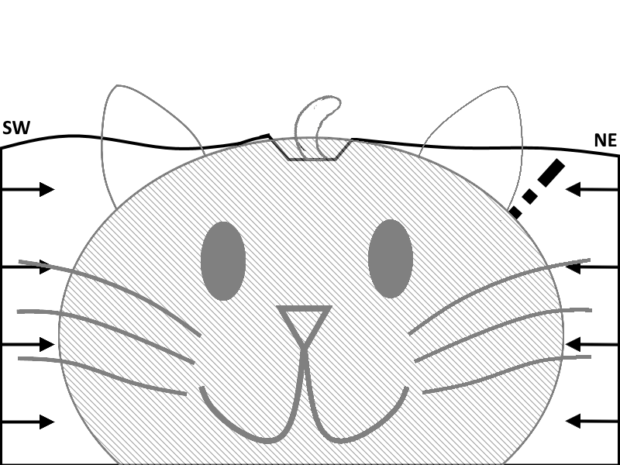
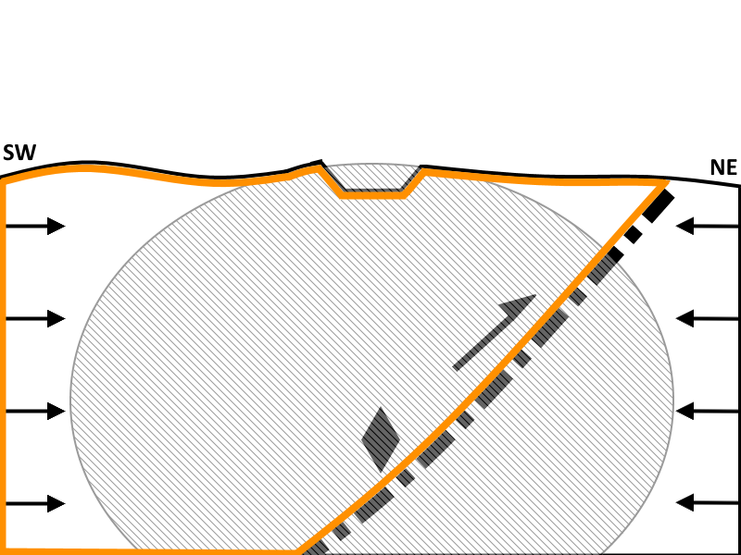
Район Бачатского угольного разреза

Slide 34
Размеры области подготовки Бачатского землетрясения могли составлять сотни км
Размер очаговой зоны Бачатского землетрясения r – около 10 км.
Вто же время размеры области подготовки сейсмического события составляют R = 10-20 r.
Учитывая, что r = 10 км, получим, что область подготовки достигает 100-200 км,
Area | Least size of focus zone, km | Size of active blocks of the Earth, km
Бачаты | 10 | 100-200

Slide 35
На карте блочного строения Кузбасса 100-200 км – это блоки земной коры II ранга, участвующие в самостоятельных тектонических движениях.
Взаимодействие блоков может создавать региональные зоны предельно напряженного состояния.
Notes:
Magnitude of the Bachat earthquake was about 6, therefore size of focus zone was at least 10 km. Therefore size of the event preparation area was 100-200 km, which is comparable with the size of the 2nd rank Earth blocks. It could thus be assumed that the Bachat earthquake was the result of tectonic process induced by anthropogenic activity.

Slide 36
Возможная область подготовки Бачатского землетрясения

Slide 37
Возможная область подготовки горно-тектонического удара на месторождении Бейпяо

Slide 38
проф.Петухов И. М. – автор идеи о предельно напряженном состоянии земной коры

Slide 39
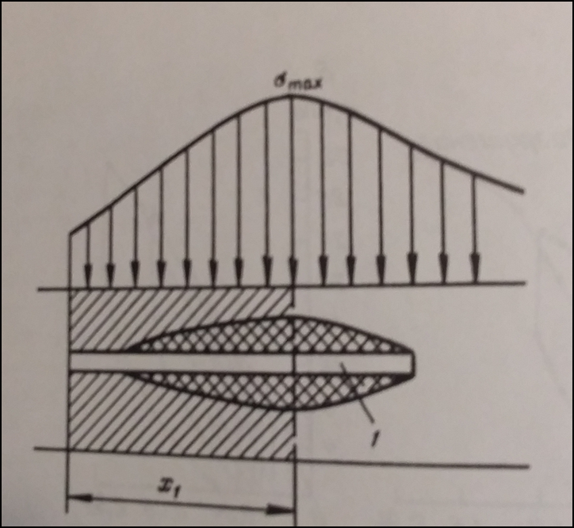
Схема формирования предельно напряженного состояния двух иерархических уровней (краевая часть пласта и скважина)

Slide 40
В земной коре участки предельно напряженного состояния возникают от поверхности на некоторую глубину

Slide 41
Схема участков 1-4-й степеней геодинамической опасности (Батугин, 1996, 2008)

Slide 42
Выводы
Крупные геодинамические события на горных предприятиях реализуются как часть тектонического процесса, что необходимо учитывать при планировании развития горно-промышленных районов
Возникновение горно-тектонического удара на шахте Кургазакская могло быть результатом реализации процессов активизации суффозионно-карстовых и геодинамических процессов. В результате прорыва речных вод в горные выработки по сместителям нарушений произошло снижение нормального сжатия сместителя одного из крупных нарушений, что способствовало динамической подвижке его крыла. Т. о. прорыв речных вод можно рассматривать как триггер горного удара на шахте Кургазакская.

Slide 43
Некоторые публикации
Batugin A. Reactivation of major faults during strong rock bursts as realization of tectonic processes. In: Proceedings of ISRM-2019 (will be published).
Batugin A. Critically Stressed Areas of Earth’s Crust as Medium for Man-caused Hazards / E3S Web of Conferences, 56, 02007 (2018) https://doi.org/10.1051/e3sconf/20185602007.
Batugin, A.S. On the tectonophysical conditions of tectonic rock bursts / Proceedings of the Ninth International Symposium on Rockbursts and Seismicity in Mines (RASiM-2017), Nov. 15-17, 2017. Santiago, Chile, 2017, pp. 140-144.
Batugin A.S., Batugina I.M., Lan Tianwei Tectonophysical model of fault tectonic rock burst with wing sliding // Journal of Liaoning Technical University (Natural Science). 2016, 35(6): 561-565. doi: 10.11956/j_issn. 1008-0562.2016.06.001.
Батугин А.С. Тектонофизическая модель горно-тектонических ударов с подвижками крыльев крупных тектонических нарушений. // ГИАБ, «Труды научного симпозиума «Неделя Горняка – 2010». 2010. с.252-264.
Батугин А.С. Классификация участков земной коры по степени геодинамической опасности. // Труды научного симпозиума «Неделя Горняка – 2009». 2009. с. 246-254.
Batugin, A., Klimanova, V.: Assessment of the influence of the depth of flooding of the liquidated mines on the increase of the geodynamic hazard. In: Deformation and destruction of materials with defects and dynamic phenomena in workings, pp. 26-27. Simferopol (2000).

Slide 44
БЛАГОДАРЮ ЗА ВНИМАНИЕ!

